Slide 1
Kimia Organik
Struktur Benzena
Senyawa Aromatis

Slide 2
Outline
Pendahuluan
Resonansi benzena
Orbital molekul benzena
Stabilitas benzena

Slide 3
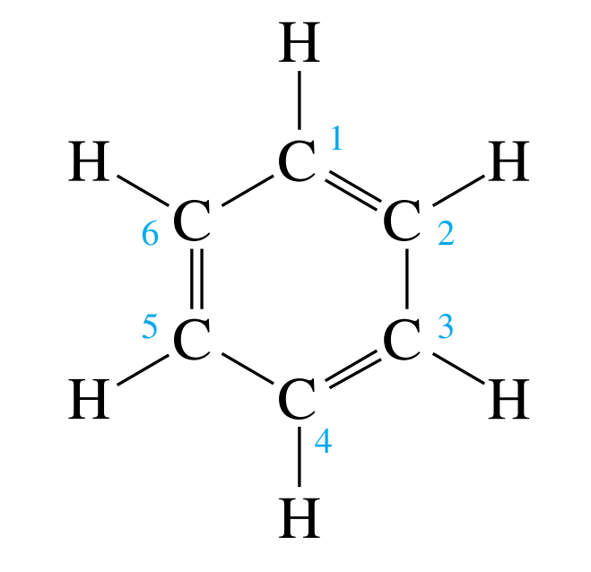
Pendahuluan
Menurut August Kekule benzene merupakan C₆H₆ yang saling terikat dengan ikatan rangkap selang-seling dimana semua atom hidrogennya setara/ekivalen

Slide 4
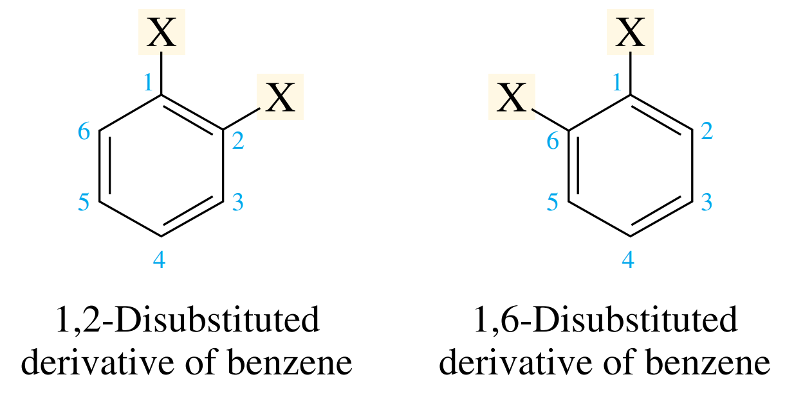
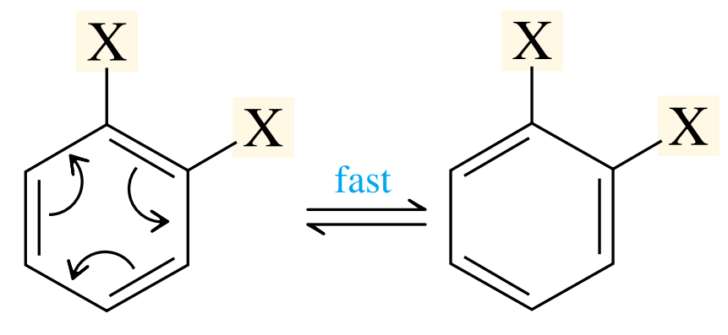
Namun struktur yang diusulkan Kekule memiliki keterbatasan dalam memprediksi hasil reaksi turunan benzena yaitu dibromobenzena

Slide 5
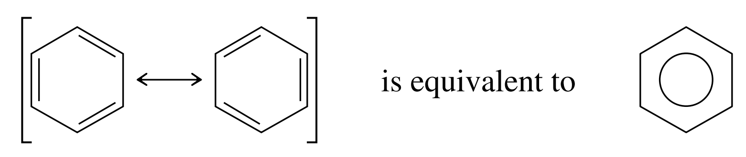
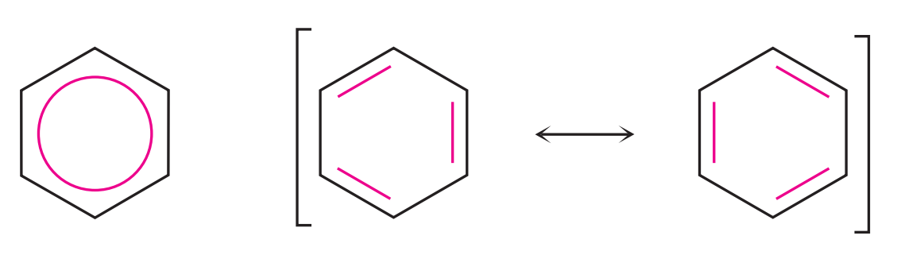
Resonansi Benzena
Pada abad ke-20 teori resonansi telah berhasil menjelaskan struktur benzena dimana resonansi bersifat khayalan bukan kenyataan

Slide 6
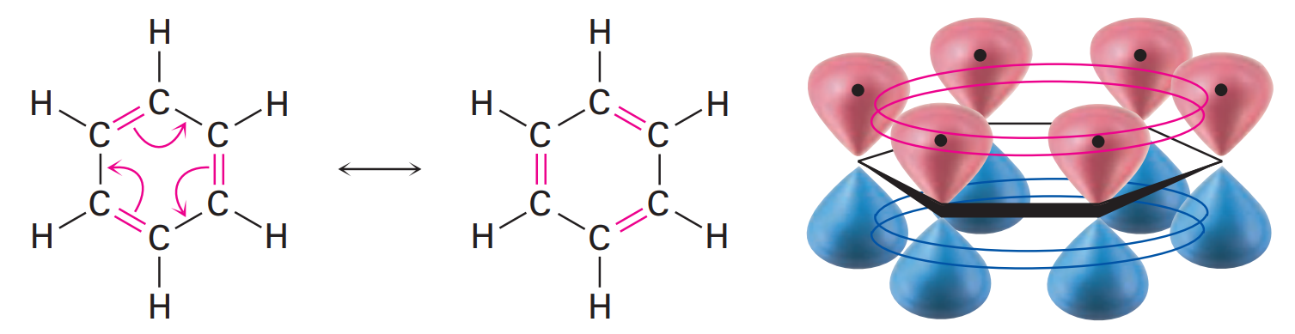
Orbital Molekul Benzena
Pada struktur benzena semua atom karbon terhibridisasi sp² dan masing-masing memiliki 1 orbital p. Dimana orbital p cukup dekat dan dapat mengalami tumpangsuh

Slide 7
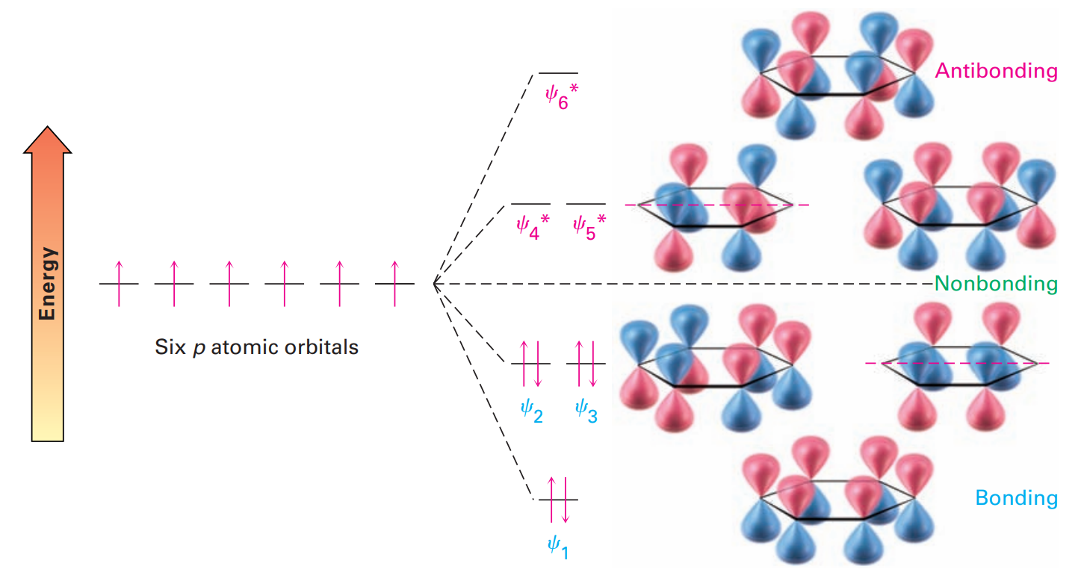
6 orbital atom dari masing-masing karbon dapat bergabung untuk membentuk 6 orbital molekul

Slide 8
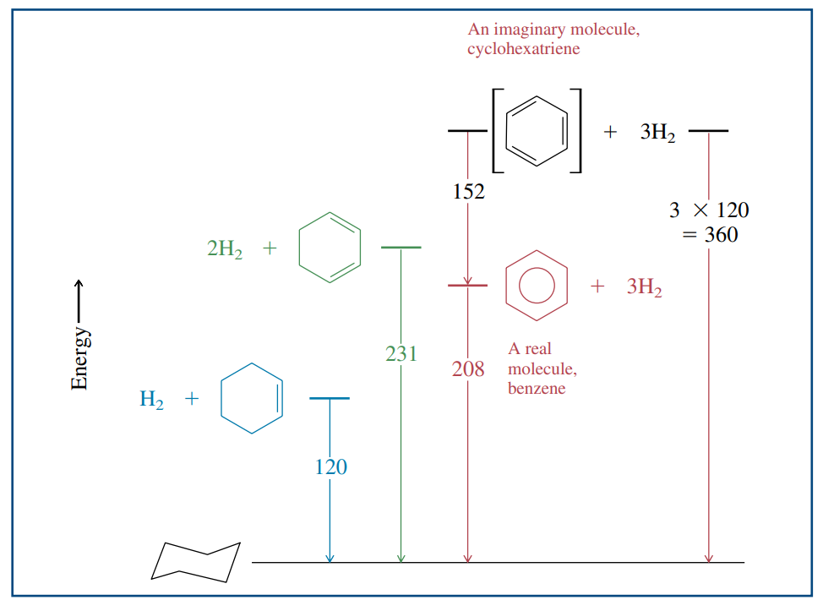
Stabilitas Benzena
Adanya elektron yang terdelokalisasi menyebabkan benzena memiliki kestabilan yang berbeda dibandingkan senyawa sikloalkena lain

Slide 9
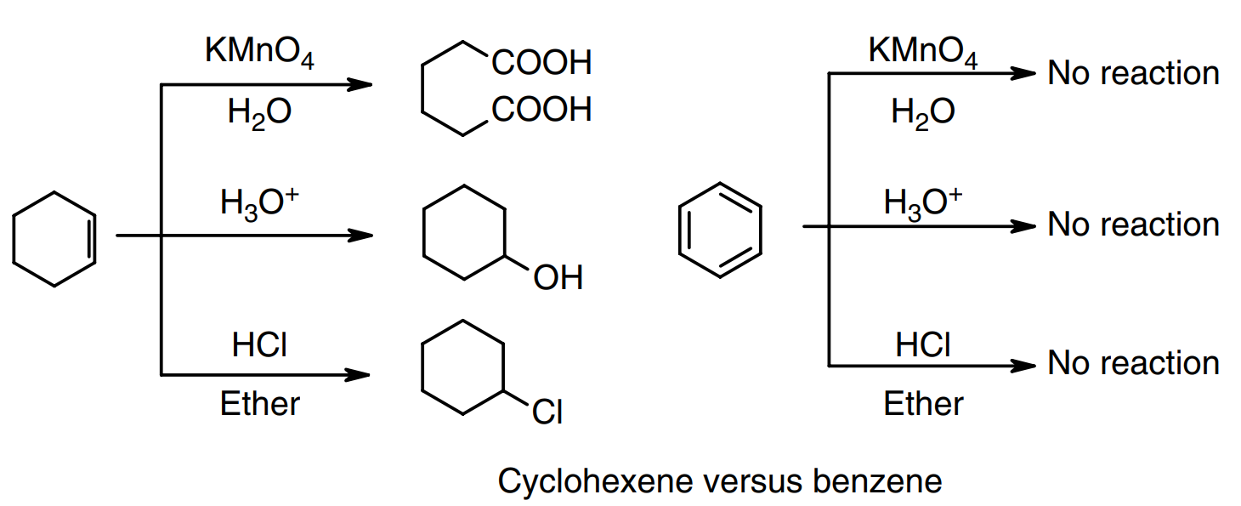
Energi stabilitas atau energi resonansi menyebabkan benzena tidak menjalani reaksi seperti sikloalkena

Slide 10
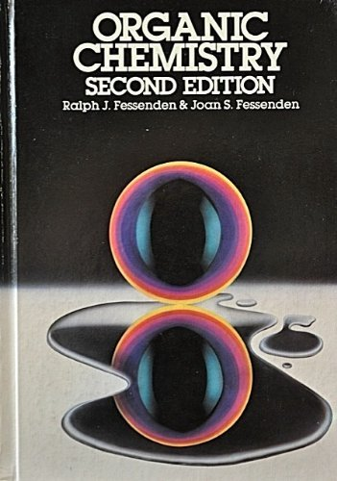
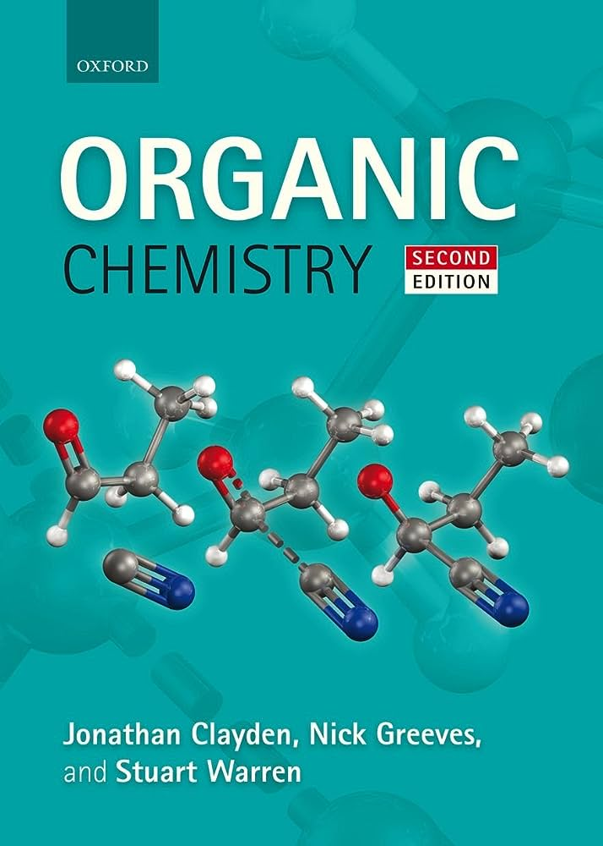

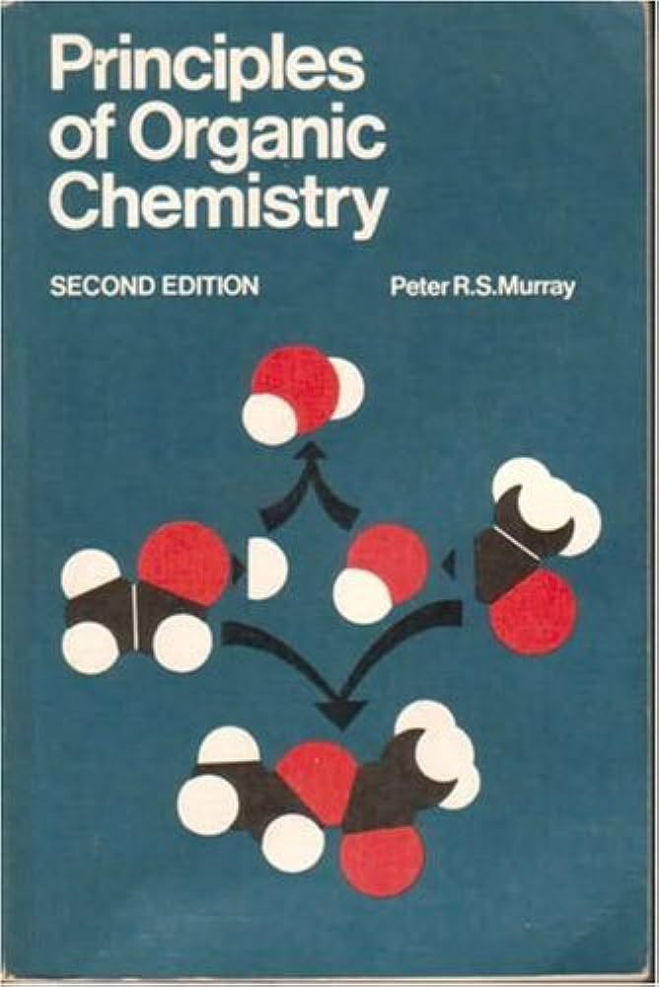
Referensi

Slide 11
Terima kasih

